Slide 1
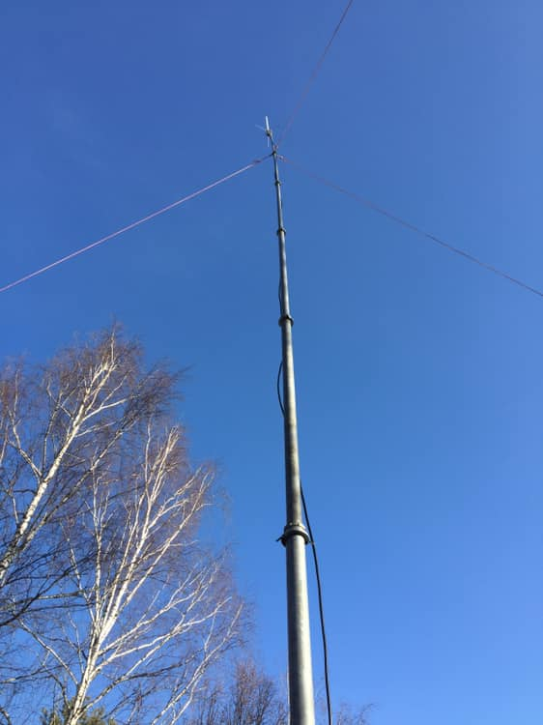
Введение в радиосвязь

Slide 2
Важность радиосвязи
Необходимость
- «связь – нерв армии»
- встречи с дикими животными
- ЧП с поисковиками
- обнаружение потеряшки
- зачастую единственный доступный вид связи группа-штаб при лесных поисках

Slide 3
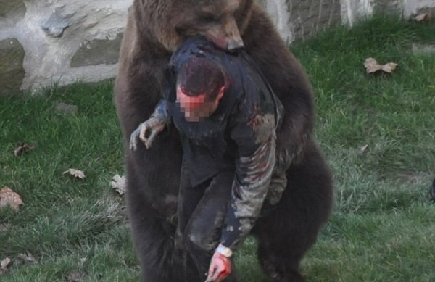
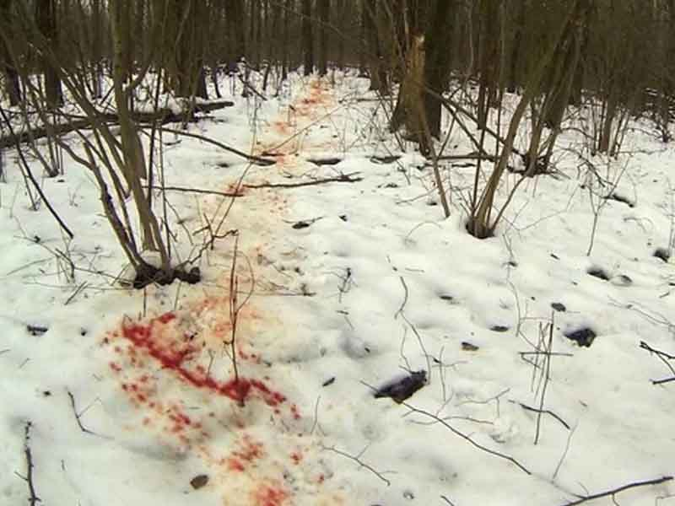
Важность радиосвязи

Slide 4
План лекции
Регламент радиосвязи ЛА
Введение
Система позывных
Простой радиообмен
Действия в сложных ситуациях
- Передача координат, фонетический алфавит
- Ожидайте/очередь/Break
- Голосовая ретрансляция
- Поиск работой на отклик
- Закрытая информация
Правила работы с оборудованием
- ТБ
- Действия старшего группы при получении оборудования
- Практические приемы работы с оборудованием
Стандарты оборудования и настройки собственной станции

Slide 5
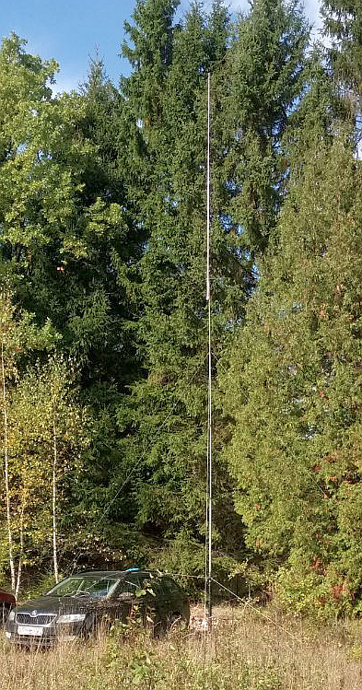
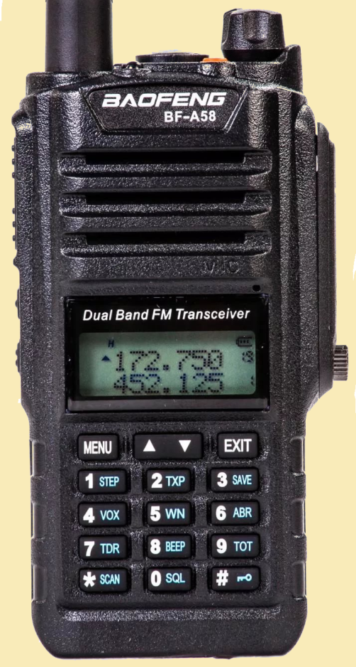
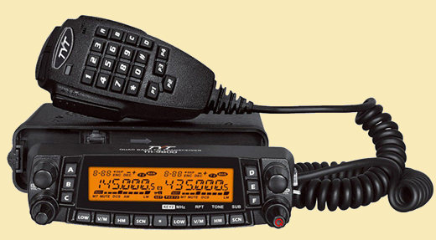
Организация радиосвязи
Возможные виды развертывания радиосвязи
Пешие группы – портативная радиостанция
Штаб:
Мачта с базовой антенной и автомобильная радиостанция

Slide 6
Система позывных
Группа | Позывной
Штаб поисков | «Заря»
Пеший поисковый отряд | «Лиса»
Джипы, вездеходы | «Ветер»
Голосовой ретранслятор | «Рокада»
Группа обеспечения | «Табор»
Кинологический расчет | «Кинолог»
Воздушное судно | «Борт»
Конная поисковая группа | «Пегас»

Slide 7
Ведение переговоров
Основная цель– не допускать бардак в эфире!!!
Говорите только тогда, когда это реально нужно:
отвечаете на чей-то вызов
вышли на задачу
работаете на отклик
нашли артефакт
уточняете задачу
возвращаетесь в штаб
какие-либо экстренные ситуации
проверяете радиосвязь
Остальное время – слушаете эфир.

Slide 8
Простой радиообмен
0 | Стоп | Остановился и подготовил рацию к работе
1 | Подумал | Четко сформулировал в мыслях, что хочешь сказать
2 | Послушал | Послушай эфир, не общается ли там кто-то другой, чтобы не создать помех разговору
3 | Нажал тангенту (PTT) | -
4 | Подождал | 0,5 с
5 | Сказал | Четко, внятно. Частота не более 100 слов в минуту.
6 | Подождал | 0,5 с
7 | Отпустил тангенту (PTT) | -

Slide 9
Простой радиообмен
ВЫЗОВ
Позывной ВЫЗЫВАЕМОГО.
СВОЙ позывной
Для лучшего запоминания – используйте слово «ОТВЕТЬ»
- ЗАРЯ ЛИСЕ-1! - ЗАРЯ (ответь) ЛИСЕ-1!
ОТВЕТ
- ЛИСА-1! ЗАРЯ на связи (на приеме)!
- Заря на приеме (на связи)!
После установления устойчивой связи позывные, как правило, не называются
Если связь неразборчивая, то требуйте повторения
- ЗАРЯ, не проходите, повторите!
Если оператор занят, то дайте команду «ОЖИДАЙТЕ»
- Лиса-1, ожидайте!

Slide 10
Простой радиообмен
Основные ошибки:
Перепутан порядок позывных
Работа в движении
Неправильное удержание радиостанции
Нет пауз в начале и конце передачи
Нет ответа за разумное время – ведет к повтору запроса и перекрытию корреспондентов.

Slide 11
Передача координат
Передача координат в формате широта/долгота:
+ Точно
Медленно
Большая вероятность ошибки
Положение неизвестно без нанесения на электронную карту
Используется для точного указания положения артефактов
По сетке точек привязки:
+ Быстро
+ Наглядно – положение понятно всем без нанесения на карту
+ Ошибки легко обнаружить
Неточно
Используется для примерного указания местоположения групп и крупных объектов.

Slide 12
Передача координат – широта/долгота
N 55.40859º Е 086.05109º
North – Север Еast – Восток
N – Северная широта Е – Восточная долгота
Передаем отдельно каждый символ
Эн, пять пять градусов, четыре ноль восемь пять девять долей градусов
Е, ноль восемь шесть градусов, ноль пять один ноль девять долей градусов
Допускается
Север, пятьдесят пять градусов, сорок ровно, восемьдесят пять, девять долей градусов
Восток, ноль восемьдесят шесть градусов, ноль пятьдесят один ноль девять долей градусов
После передачи координат принимающий должен повторить принятые данные, а передающий – проверить
Любые числовые значения, координаты, требуют подтверждения приёма
«проклятые числа» – 11,12,13,66,…

Slide 13
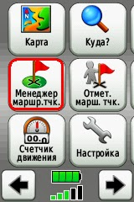
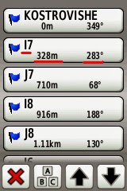
Передача положения по сетке точек привязки
Пример:
“330 метров по азимуту 285 до Ин-ди-а 7”
Передаются: точка (I7), расстояние (330 м), азимут (285).
Основная ошибка – неверное указание азимута (от точки, а не на точку)

Slide 14
Фонетический алфавит
Фонетический алфавит - стандартизированный способ прочтения букв алфавита.
Применяется в радиосвязи с целью уменьшения количества ошибок при передаче сложных для воспринятия на слух слов, сокращений, позывных, и т. п.
A | Álpha | Аль-фа | H | Hotél | Хо-тэл | O | Óscar | Ос-кар | V | Víctor | Вик-тор
B | Brávo | Бра-во | I | Índia | Ин-ди-а | P | Papá | Па-па | W | Whísky | Вис-ки
C | Chárlie | Чар-ли | J | Júliet | Джу-ли-етт | Q | Quebéc | Кве-бек | X | X́ray | Экс-рей
D | Délta | Дель-та | K | Kílo | Kи-ло | R | Rómeo | Ро-ми-о (Ро-ме-о) | Y | Yánkee | Ян-ки
E | Écho | Э-ко (Э-хо) | L | Líma | Ли-ма | S | Siérra | Сье-ра | Z | Zúlu | Зу-лу
F | Fóxtrot | Фокс-трот | M | Míke | Майк | T | Tángo | Тан-го
G | Gólf | Гольф | N | Novémber | Но-вем-бер | U | Úniform | Ю-ни-форм

Slide 15
Ожидайте/очередь/Break
Канал связи не контролируется – отвечайте немедленно (1-2 с).
Не можете ответить по существу – «Ожидайте», потом вызываете сами. Канал свободен.
Много корреспондентов – очередь (обычно у Зари). Ждите.
Штабной связист (если координатор не он) не принимает решений по поиску.
Экстренный трафик – Break.

Slide 16
Работа на отклик
Вышли на точку
Вспомнили, не кричат ли другие.
«Лиса-х работает на отклик». Подождали 5-10 с.
Сбавили громкость на р/с.
Кричим, слушаем, …
Восстановили громкость на р/с.
«Лиса-х закончила работу на отклик»
Идем дальше
Кооперируйтесь с соседними лисами. Они кричат – вы слушаете (и наоборот). Их можно спросить, как вас слышно.
Сомневаетесь, можно ли кричать – спросите штаб/всех.

Slide 17
Организация радиосвязи
Передача сообщений через голосовой ретранслятор («Рокада»)
«Рокада»
«Лиса-3»
«Заря»
«Лиса-12»

Slide 18
Запрещено
Нецензурная брань
Обсуждение потеряшки/его родственников и т.д.
Переговоры не по делу
Передача личной информации (без разрешения владельца)
Передача информации о нахождении погибшего
Помните, вас слышат все вокруг.
«В GSM»

Slide 19
Эксплуатация:
1.
Не работать без антенны
2.
Не подвергать механическим воздействиям
3.
При попадании влаги, немедленно снять аккумулятор
4.
Не работать в грозу
5
При работе на морозе хранить в тепле

Slide 20
Практические советы
Категорически нельзя включать рацию без антенны. Иначе она перегорит
Антенна в рации одна из самых важных частей. Относитесь к ней бережно
Перевозите рацию в разобранном виде с вынутым аккумулятором и отсоединенной антенной. При этом порядок разборки рации следующий:
выключаем рацию
отсоединяем аккумулятор
отсоединяем антенну
Порядок сборки обратный:
присоединяем антенну
присоединяем аккумулятор
включаем рацию
Берегите рацию от влаги, не роняйте ее в воду, не оставляй под дождем, даже если считается, что она с водозащитой

Slide 21
Работа с отрядной рацией
Вы должны знать и уметь:
- вести переговоры
- включить/выключить станцию, отрегулировать громкость.
- заблокировать клавиатуру
- заменить аккумулятор
При получении станции проверьте:
- визуальную целостность
- заряд батареи
- выбор нужного профиля настроек
- пробная связь

Slide 22
Работа с личной рацией
Если приезжаете на поиски со своей рацией, то, заранее перед поиском убедитесь, что
радиостанция заряжена и работает
умеет работать в диапазоне LPD
вы умеете настраивать свою радиостанцию, чтобы не отвлекать на ее настройку на поисках своих товарищей
если у вас есть вопросы, то задайте их заблаговременно перед поисками

Slide 23
Настройка радиостанций Baofeng
Радиостанция может работать в 2-х режимах
Режим прямого ввода частоты, когда нужная частота вводится с клавиатуры руками Более гибко, но более сложно при большом количестве частот
Канальный режим, когда нужные частоты заранее введены в радиостанцию и каждой частоте присвоен свой порядковый номер Легко переключаться при большом количестве частот, но требуется заранее ввести частоты в радиостанцию

Slide 24
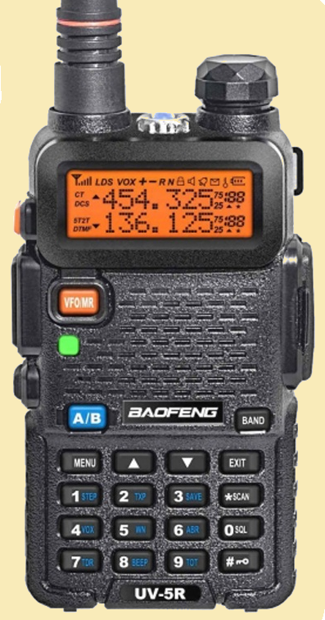
Настройка радиостанций Baofeng
Переключение режима
Вход в меню настройки Переключение режима
Выбор канала, пунктов меню
Переключение мощности
Блокировка
Перевод радиостанций Baofeng BF-A58, UV82 и т.п. из канального режима в прямой ввод частоты и обратно происходит через включение и удерживание кнопки [MENU]. При этом, удерживать кнопку [MENU] нужно до полного включения рации.
Перевод радиостанций Baofeng UV-5R из одного режима в другой осуществляется кнопкой [VFO/MR] на корпусе радиостанции.

Slide 25
Настройка радиостанций Baofeng
Критические настройки
Частота
Мощность
Субтоны
Уровень шумоподавления
Важные настройки:
Ширина канала
Все, что касается второй строки дисплея
Энергосбережение
BCL
VOX
TOT
Подробнее об этих и других настройках написано в инструкции к радиостанции, а также в интернете

Slide 26
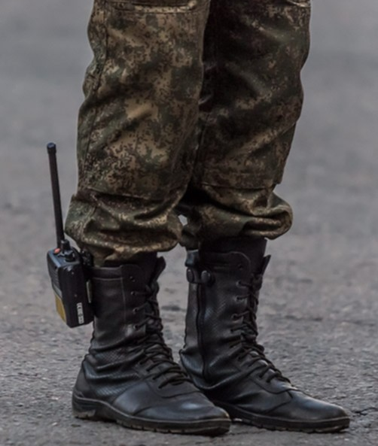
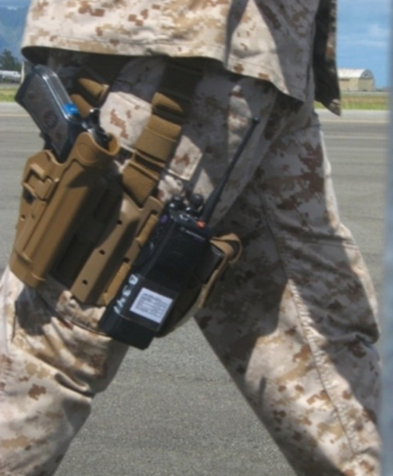
Практические советы
Как неправильно носить радиостанцию

Slide 27
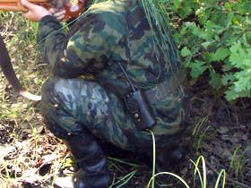
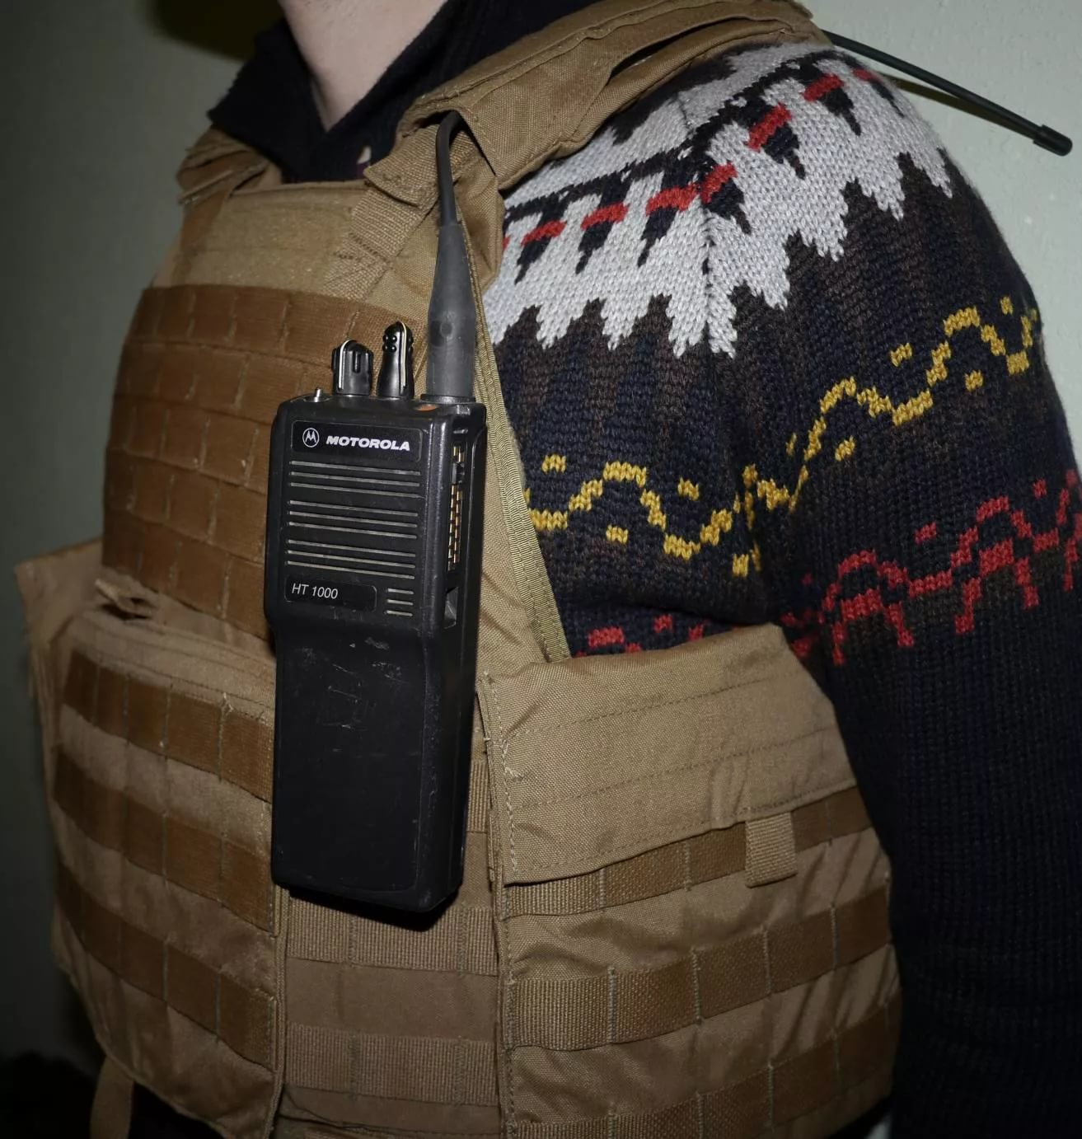
Практические советы
Как неправильно носить радиостанцию

Slide 28
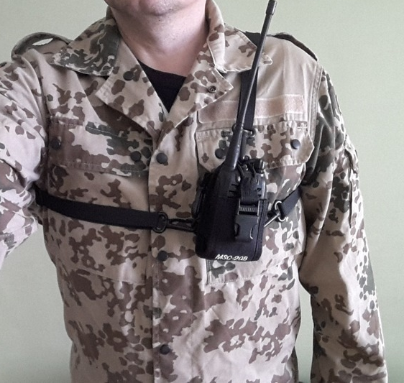
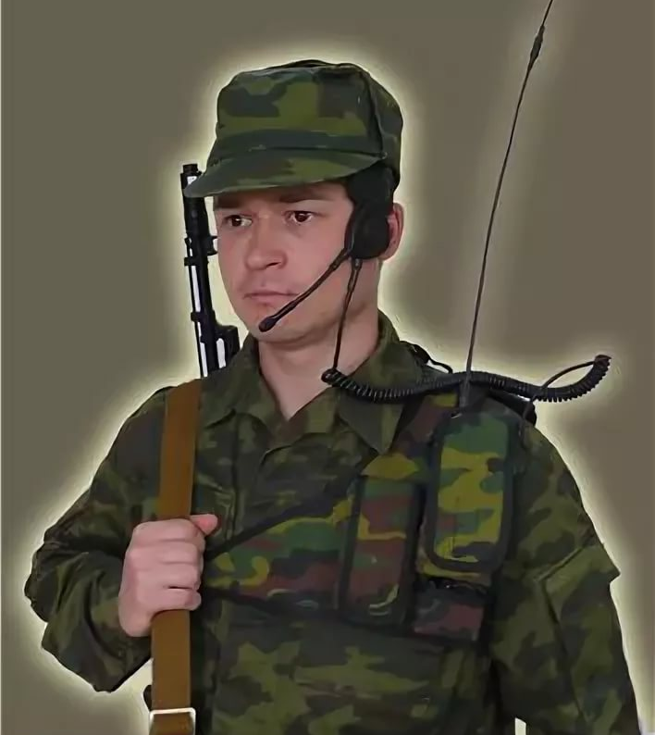
Практические советы
Как правильно носить радиостанцию

Slide 29
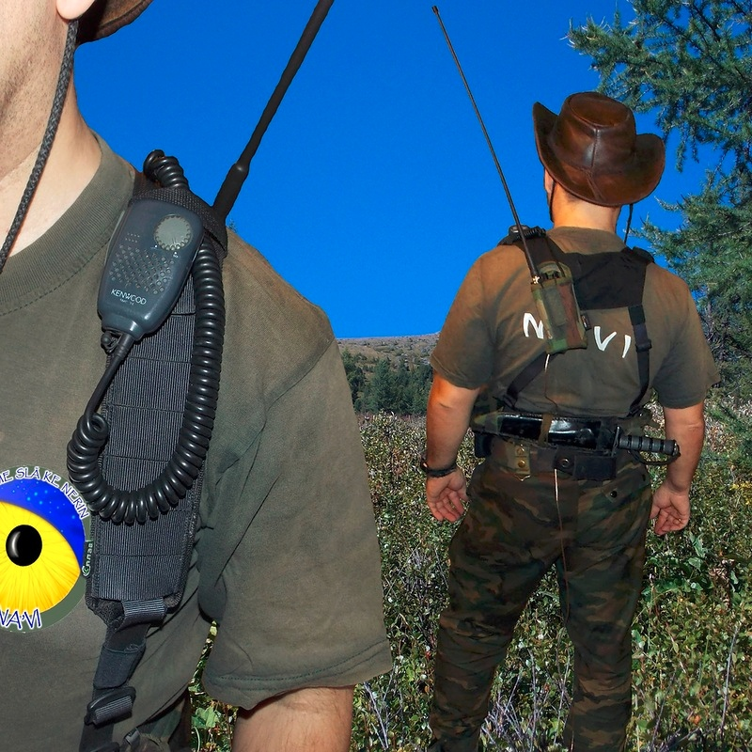
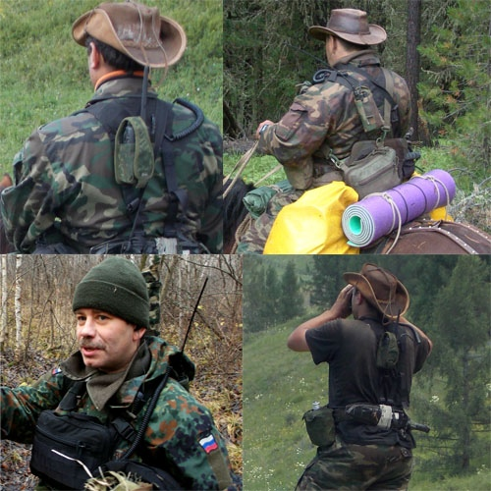
Практические советы
Как правильно носить радиостанцию

Slide 30
Практические советы
На поиске
проверьте работу радиостанцию в штабе
проверьте радиостанцию на удалении от штаба
доложите о выходе на точку выполнения задачи
сообщите о выполнении задачи

Slide 31
Практические советы
Помните, что вас слышат все, кто находится рядом и в отдалении на текущей частоте. Чтобы не мешать соблюдайте правила:
радиопереговоры ведутся исключительно по делу
подумайте и сформулируйте мысль, говорите четко
дождитесь паузы в переговорах, не нужно никого перекрикивать
если у вас очень срочное сообщение, а эфир занят, то дождитесь паузы в переговорах и скажите «БРЭЙК» (БРЭК). Пользуйтесь этим в крайних случаях!
радиопереговоры от поисковой группы ведет один человек
дополнительные рации в поисковой группе держите в запасе
при работе на отклик соблюдайте радиомолчание

Slide 32
Практические советы
Для уверенной работы нужно соблюдать правила:
остановитесь, не говорите в движении
повернитесь лицом (радиостанцией) примерно в сторону вызываемого абонента
держите рацию вертикально, поднимите ее на вытянутой руке
антенна должна располагаться как можно выше, носите рацию не на бедре, а вертикально на груди, рюкзаке, разгрузочном жилете
говорите прямо в микрофон, поднесите рацию ближе к лицу (на расстояние ладони)
попробуйте установить связь, сместившись от текущей точки на несколько метров, обойдите возможные препятствия, выйдите на просеку, открытое пространство
прежде, чем начать говорить, нажмите тангенту, выждите примерно 1 секунду и только после этого передавайте сообщение, отпускайте тангенту тоже через 1 секунду после завершения сообщения
проверьте настройки шумоподавителя

Slide 33
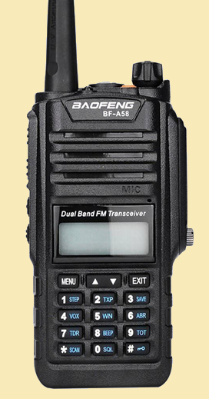
что выбрать?
Наша рекомендация:
Baofeng BF-A58
Однозначного ответа нет.
Каждому нравится свое определенное сочетание параметров.
Baofeng BF-A58 (Retevis RT-6) - портативная радиостанция с защитой от влаги и пыли мощностью 5 Вт.
Baofeng UV-9R, UV-XR - продолжение линейки BF-A58.
Более высокая мощность (9 и 10 Вт), но и более высокая цена.
Переплачивать за такое увеличение мощности смысла не имеет.
Лучше использовать качественную антенну!

Slide 34
что выбрать?
Наша рекомендация:
Retevis RHD--771
Длина – важно, но не главное
Антенна должна быть качественной и правильно настроенной
Многие длинные антенны некачественные (ненастроенные на наш диапазон частот) и работают хуже штатных.
Retevis RHD—771 – проверенное качество.
Реально увеличивает дальность связи

Slide 35
Введение в радиосвязь
Спасибо за внимание!

